Slide 1
Tính
4 + 3
= 7
6 + 3
= 9
64 + 3
= 67
56 + 3
= 59
60 + 30
= 90
70- 10 – 20
= 40

Slide 2

Bài 63.
PHÉP TRỪ DẠNG
39 - 15

Slide 3

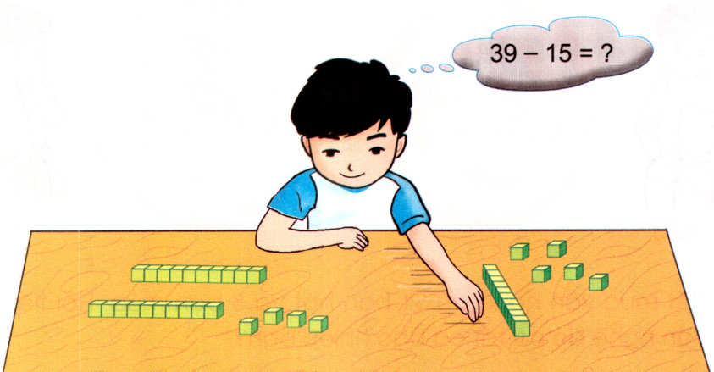
Quan s¸t tranh:

Slide 4
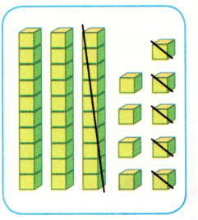
§Æt tÝnh:
39
-
15
2
4
Chôc
§¬n vÞ
TÝnh:
3
9
-
9 trừ 5 b»ng 4, viÕt 4
1
5
3 trừ 1 bằng 2, viÕt 2
2
4
39 -15 = 24

Slide 5

LUYỆN TẬP

Slide 6

1. Tính:
27
14
54
13
39
12
65
61
-
-
-
1
3
4
1
2
7
0
4
48
16
53
23
-
-
3
2
3
0

Slide 7

2. Đặt tính rồi tính:
42
31
35
23
87
26
59
49
-
-
-
-
1
1
1
2
6
1
1
0

Slide 8
2. Đặt tính rồi tính:
45
22
56
41
77
66
89
83
-
-
-
-
2
3
4
5
1
1
0
6

Slide 9
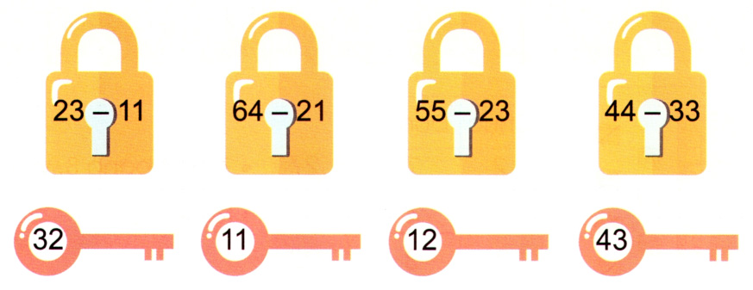
3. Chọn kết quả đúng với mỗi phép tính:

Slide 10
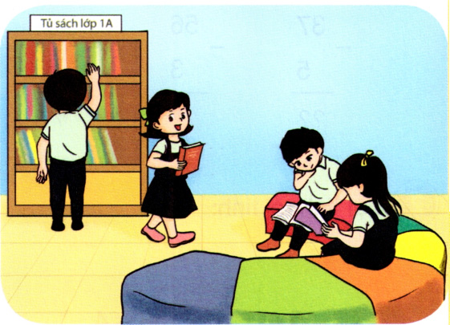
Bài số 4: Tủ sách lớp 1A có 68 quyển sách, cô giáo đã cho mượn 15 quyển. Hỏi tủ sách lớp 1A còn lại bao nhiêu quyển sách?
Phép tính:
?
-
=
68
?
15
53
?
?
Tủ sách lớp 1A còn lại 53 quyển sách.

Slide 11

TRÂN TRỌNG CẢM ƠN!

